Slide 1
„STARY KOTLIN – NOWY KOTLIN”
Podsumowanie III etapu
w Szkole Podstawowej
im. Marii Konopnickiej
w Kotlinie

Slide 2
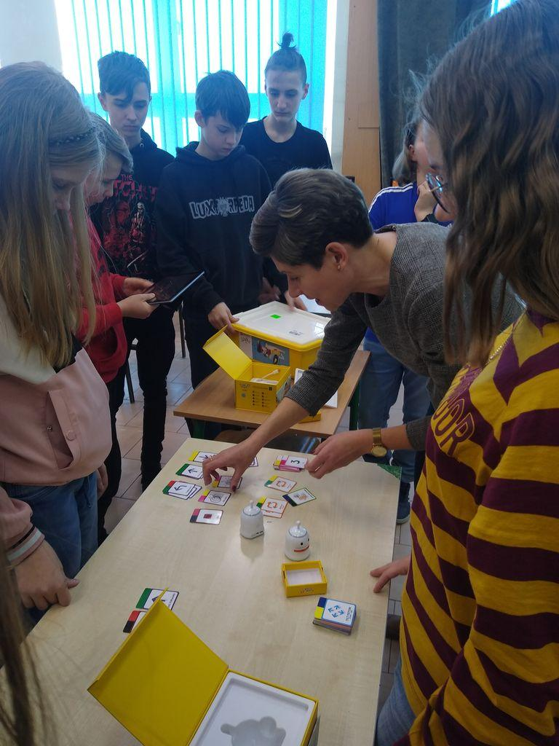
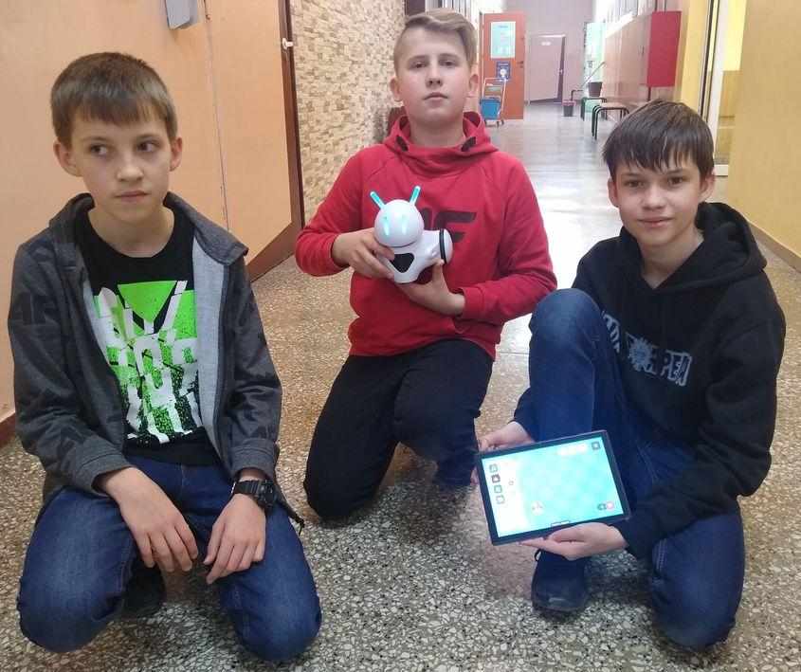
ROBOTYKA jest ciekawa
Dzięki zajęciom z projektu
CYFROWA SZKOŁA WIELKOPOLSKA @ 2020
poznaliśmy interesujący świat robotów
TRUE TRUE oraz PHOTON

Slide 3
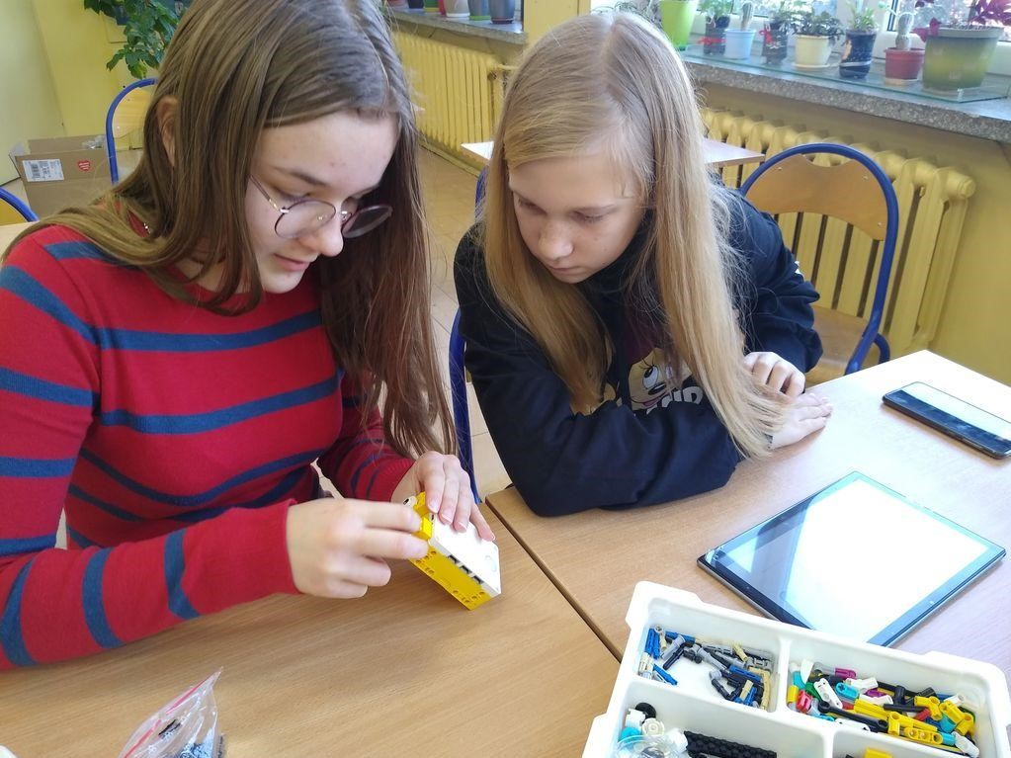
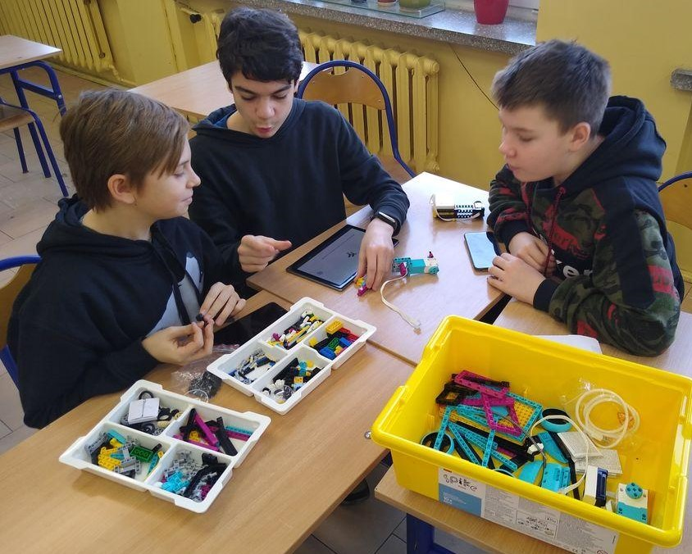
Nauczyliśmy się z pasją konstruować proste maszyny z najcudowniejszych klocków świata - LEGO

Slide 4
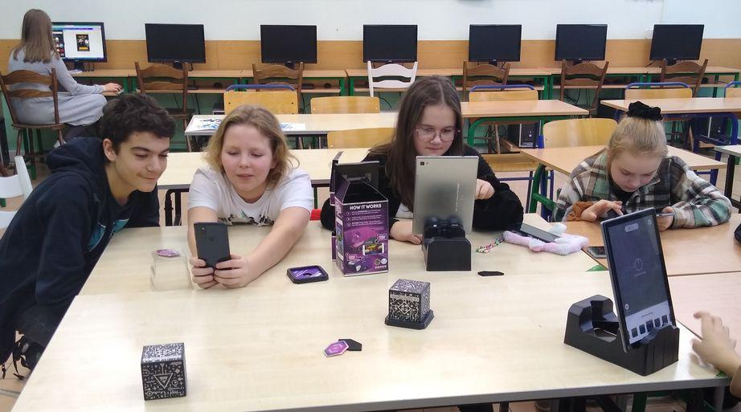
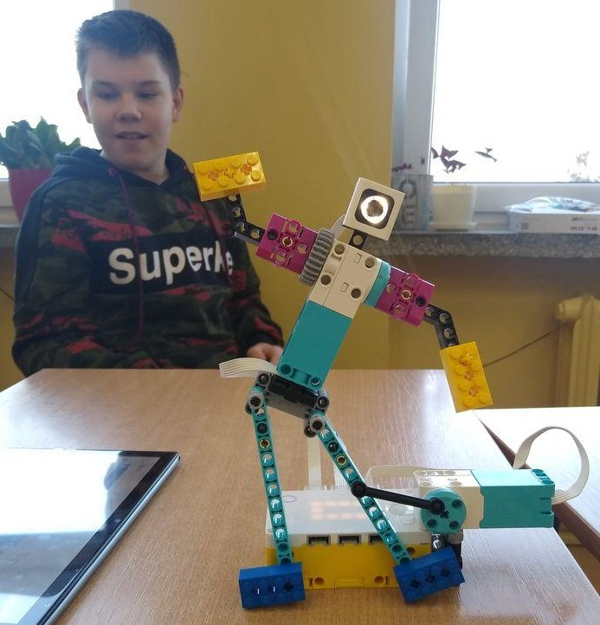
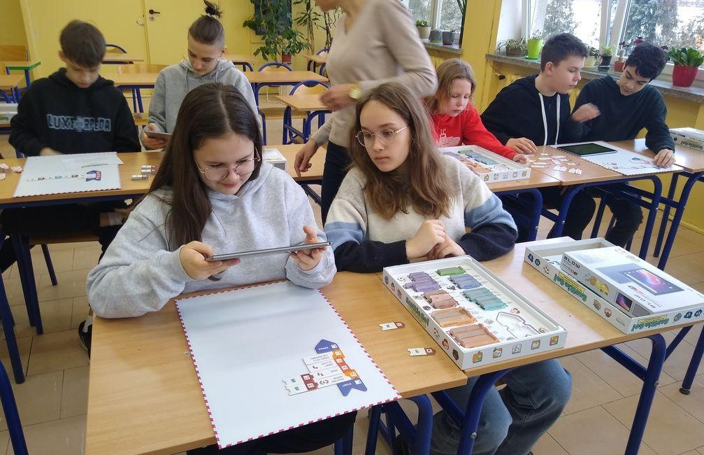
Zajęcia prowadzone przez naszych opiekunów: panią Agnieszkę i pana Kamila były naprawdę ciekawe, uczące kreatywności i pozwoliły nam bliżej poznać rówieśników z sąsiednich klas.

Slide 5
WSZYSTKO CO DOBRE…
… szybko się kończy. Czas spędzony z najnowszymi technologiami udostępnionymi nam przez
OŚRODEK DOSKONALENIA NAUCZYCIELI
W POZNANIU
był w niezbyt kolorowej szkolnej rzeczywistości nie lada wyzwaniem i wciągającym połączeniem
NAUKI z ZABAWĄ,
czyli dokładnie tego,
czego od tych zajęć
OCZEKIWALIŚMY!!!

Slide 6
W ramach III-ego etapu projektu:
poszukaliśmy wiele ARCHIWALNYCH ZDJĘĆ KOTLINA
na różnych portalach takich jak:
- Historyczny Kotlin w fotografii
- Archiwum TVP
- Archiwum Gazety Jarocińskiej
- Urząd Gminy Kotlin
u naszych babć i dziadków
podczas rozmów z naszymi nauczycielami i mieszkańcami naszej miejscowości.
Niektóre z nich mają około 100 lat! Tam, gdzie było to możliwe (niektóre obiekty już nie istnieją) zrobiliśmy współczesne zdjęcia.

Slide 7
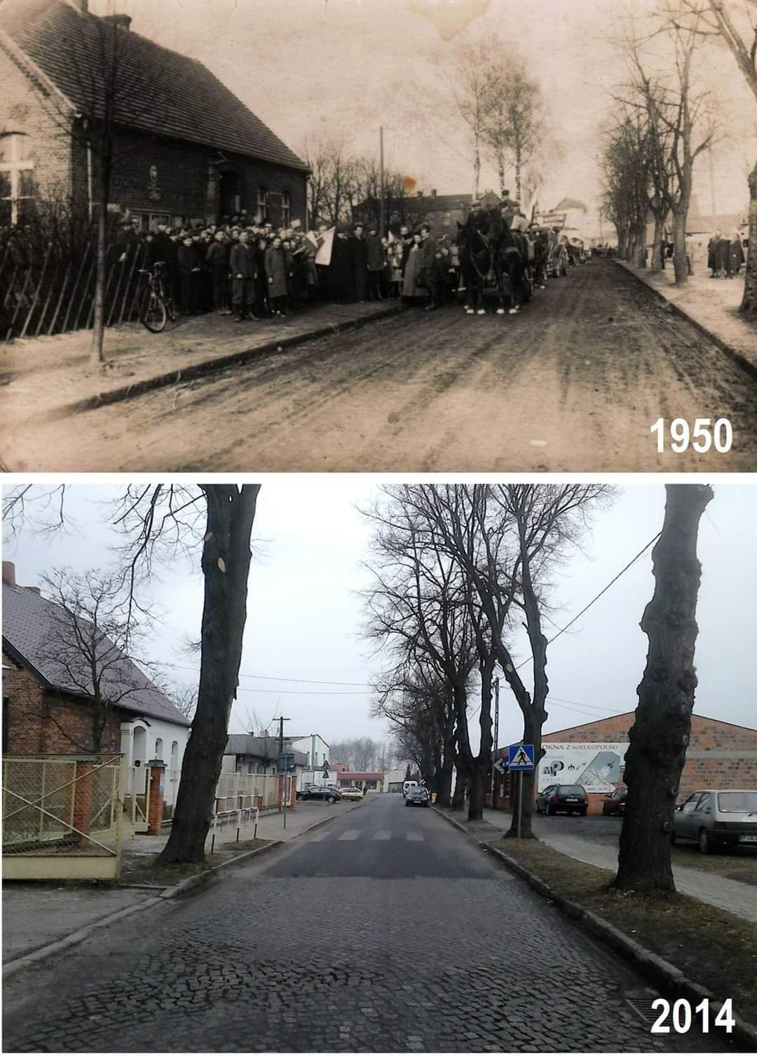
„Cyfrówki”, bo tak nazwaliśmy nasze zajęcia, odbywały się przede wszystkim na terenie szkoły.
Dlatego za pomocą fotografii, chcieliśmy pokazać jak zmieniły się miejsca, gdzie nasi przodkowie pobierali nauki.
STARA SZKOŁA - ul. Dworcowa

Slide 8
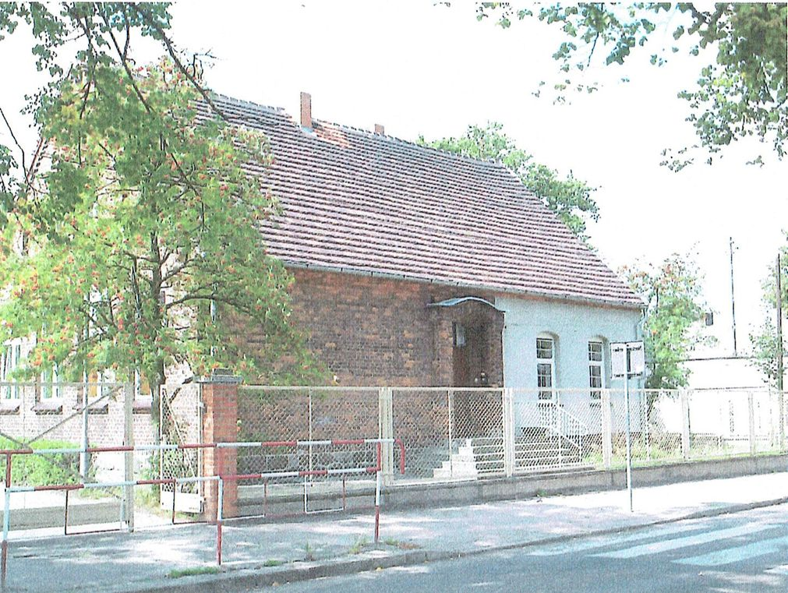
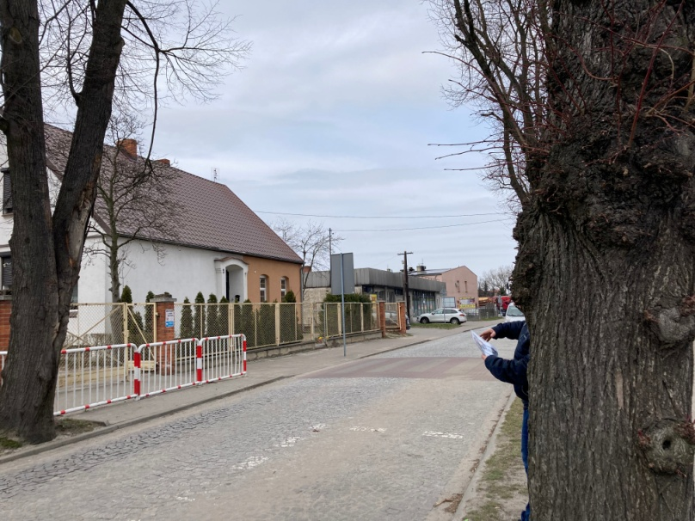
STARA SZKOŁA - ul. Dworcowa, ciąg dalszy
2022
2022

Slide 9
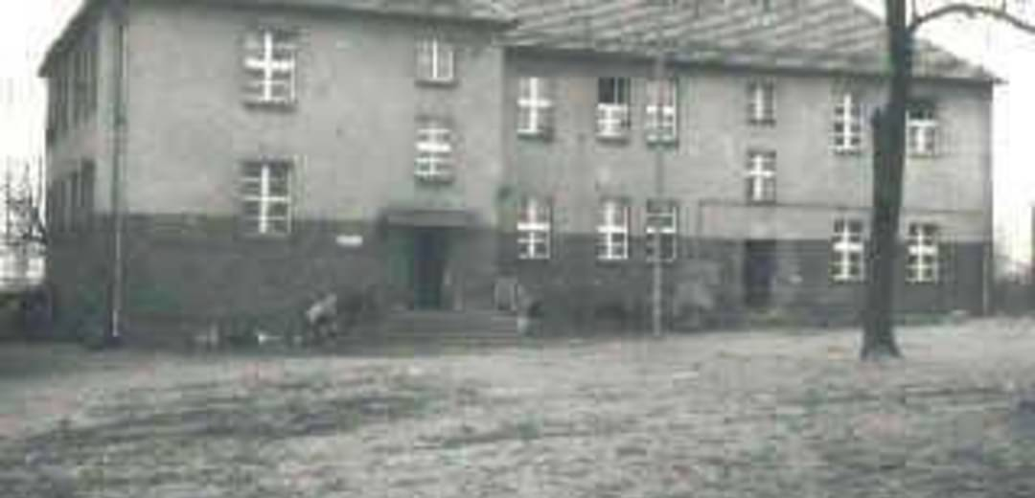
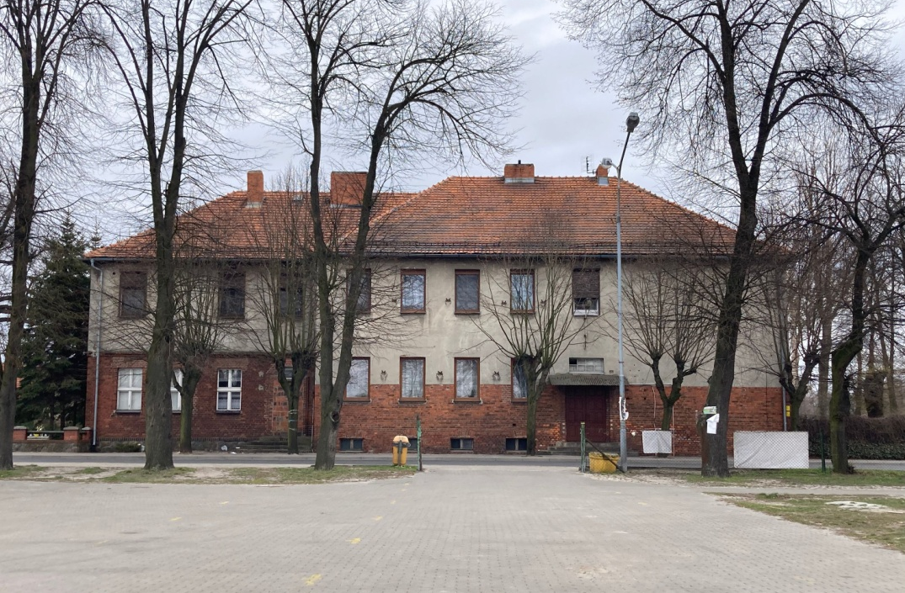
STARA SZKOŁA – ul. Ks. Rymarkiewicza
W budynku przy ulicy księdza Rymarkiewicza
1975
zajęcia mieli uczniowie klas IV – VIII.
2022

Slide 10
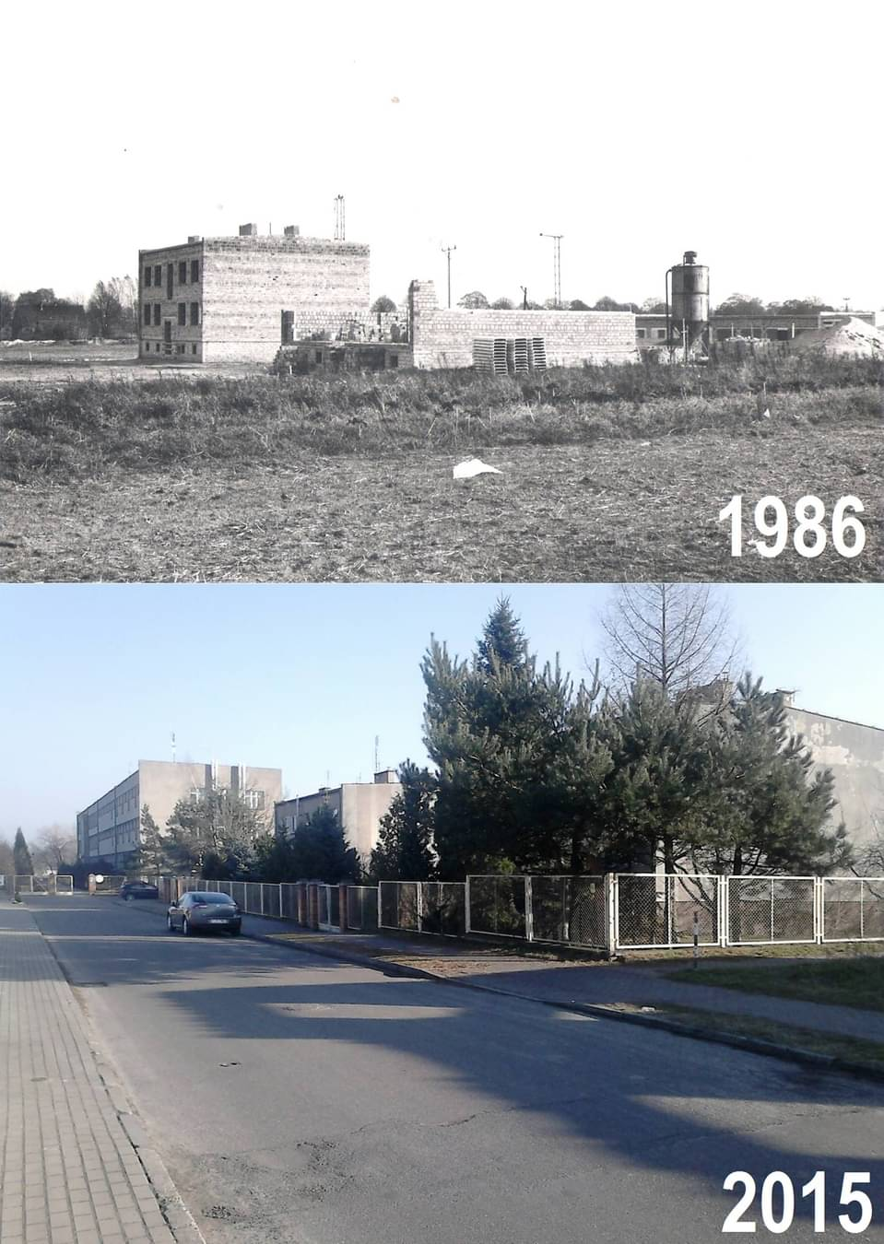
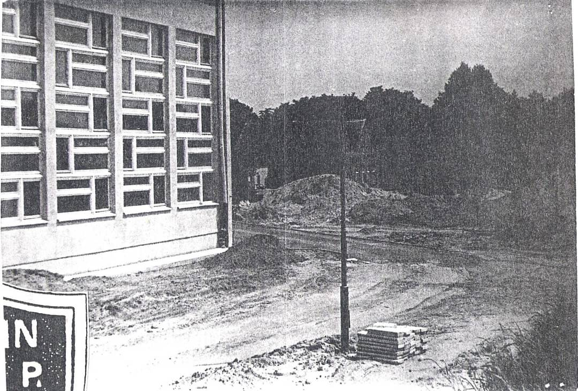
NOWA SZKOŁA – ul. Marii Konopnickiej
Budowę szkoły, w której obecnie się uczymy, zakończono w 1989r.
We wrześniu, właśnie tego roku, placówka rozpoczęła swoją działalność i trwa aż do dnia dzisiejszego.

Slide 11
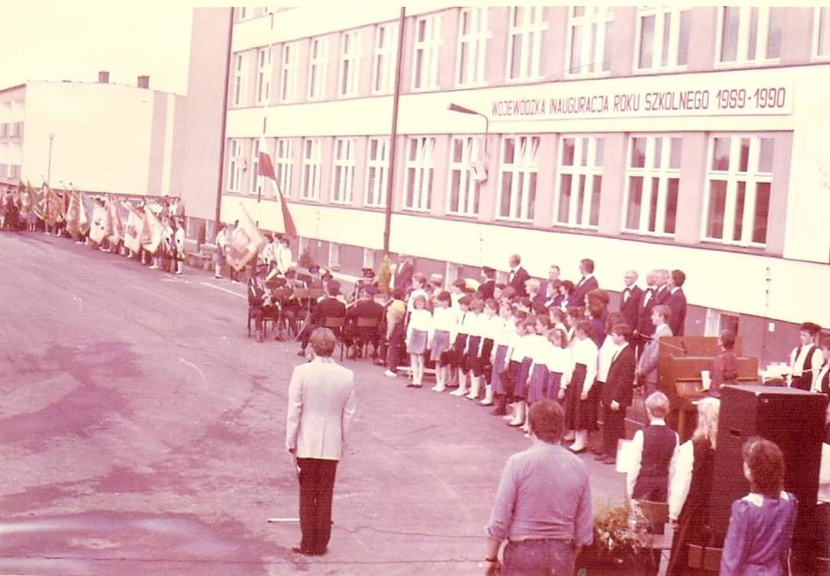
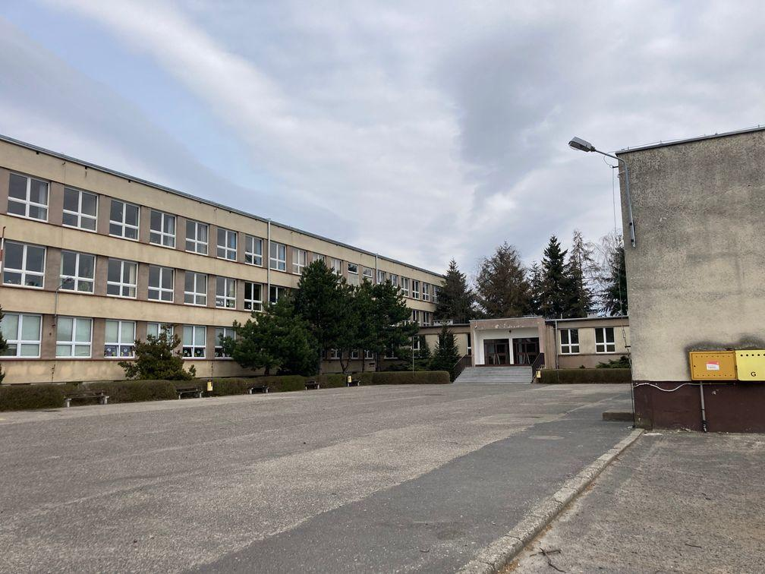
NOWA SZKOŁA – ul. Marii Konopnickiej, ciąg dalszy
Inauguracja roku szkolnego 1989 – 1990
na szkolnym boisku.
Obecne boisko szkolne.
2022

Slide 12
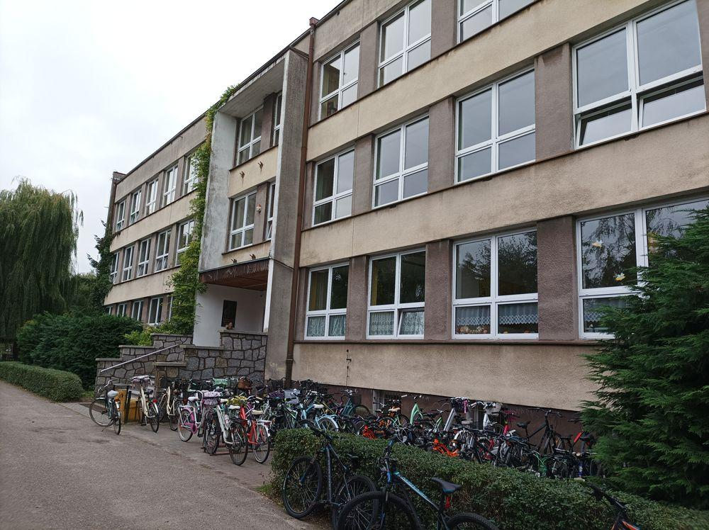
NOWA SZKOŁA – ul. M. Konopnickiej, ciąg dalszy
Wejście główne szkoły
2022
Obiekt sportowy szkoły

Slide 13
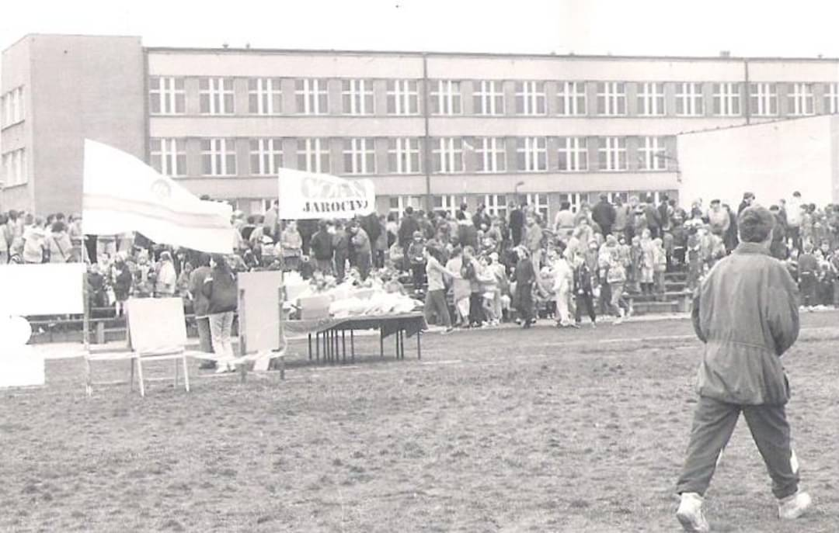
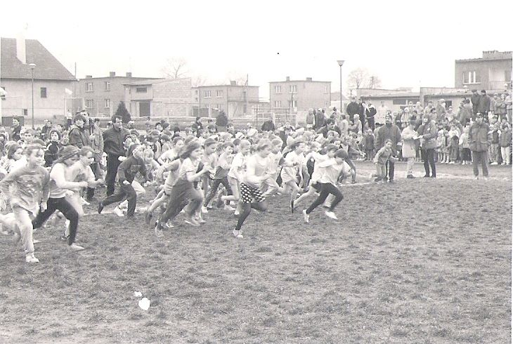
Szkolne wspomnienie…
Jedną z najbardziej znanych tradycji w naszej szkole są słynne w całej gminie…
1995
…BIEGI KONOPNICKIEJ.

Slide 14
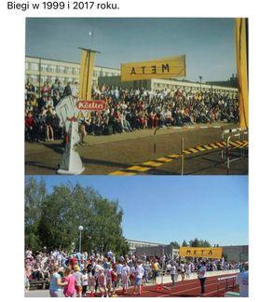
Biegi, ciąg dalszy
W tym roku odbędzie się ich już XII edycja.
Biegi w 1997 i 2017 roku.

Slide 15
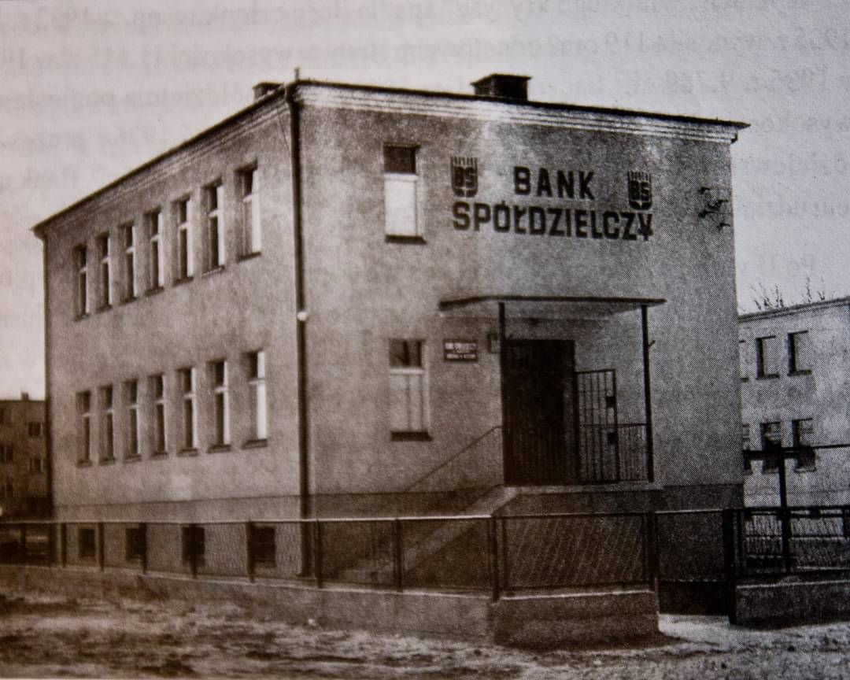
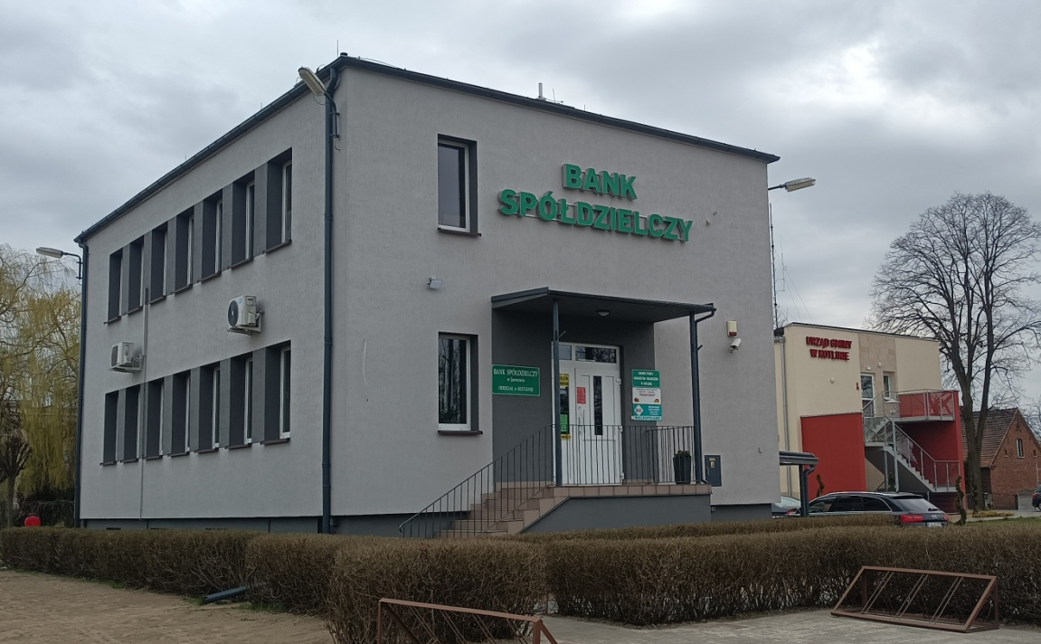
BANK…
Do tej pory starsi mieszkańcy naszej miejscowości
opłacają swoje rachunki w Banku Spółdzielczym.
Popatrzmy jak zmienił się budynek na przestrzeni lat.
1977
2022

Slide 16
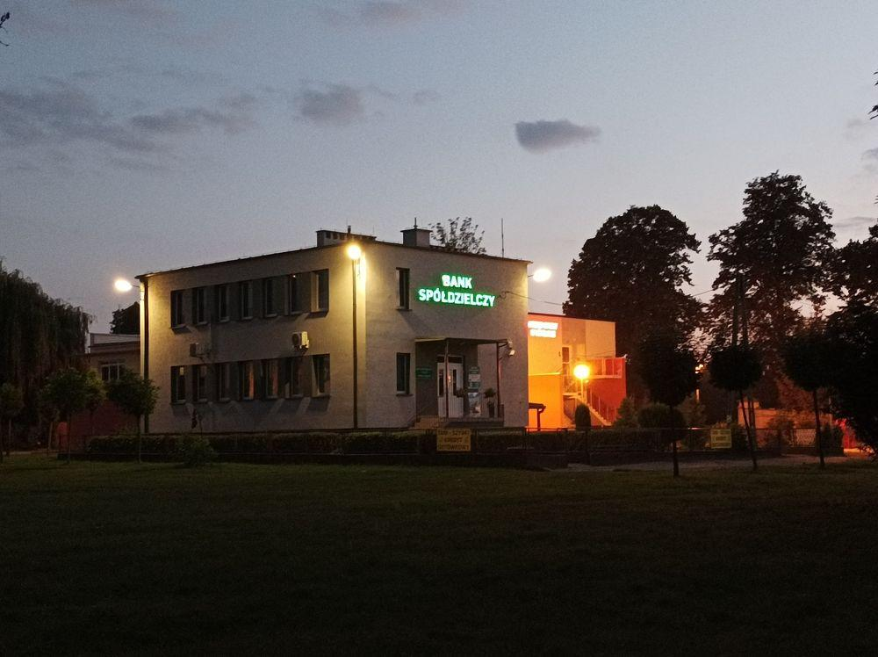
BANK, ciąg dalszy
Bank pod osłoną nocy
2022

Slide 17
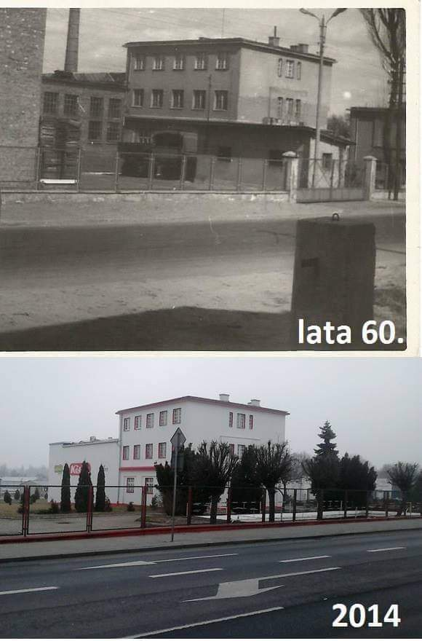
ZPOW w Kotlinie…
Zakład Przetwórstwa Owoców i Warzyw to chluba naszej gminy. Firma istnieje do dnia dzisiejszego jako prywatna własność.
To właśnie tu powstaje słynny keczup, obecnie pod nazwą „Kotliński”.

Slide 18
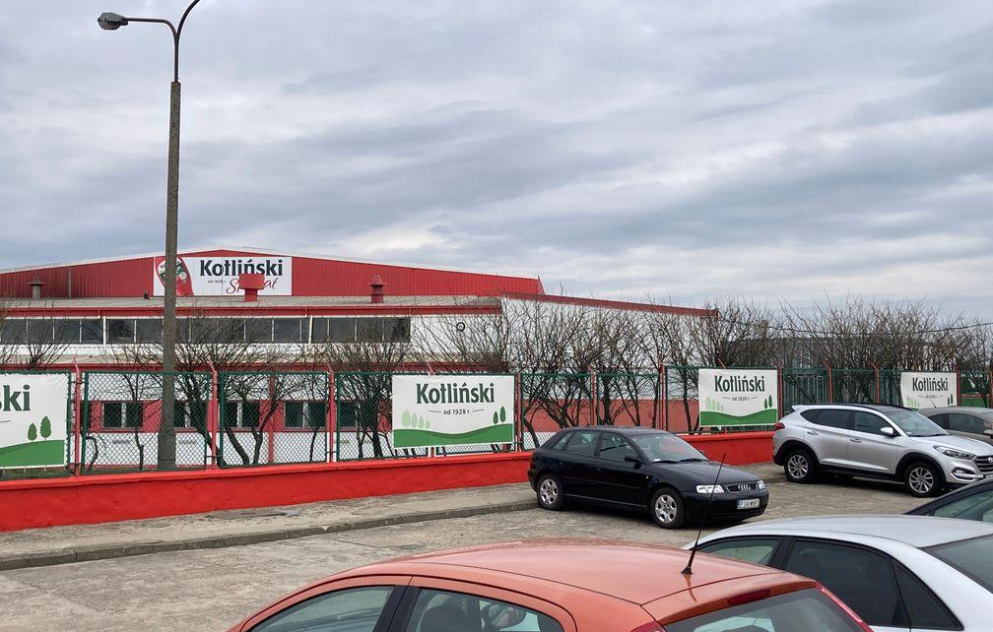
ZPOW w Kotlinie, ciąg dalszy
Przód zakładu widziany z ulicy Poznańskiej

Slide 19
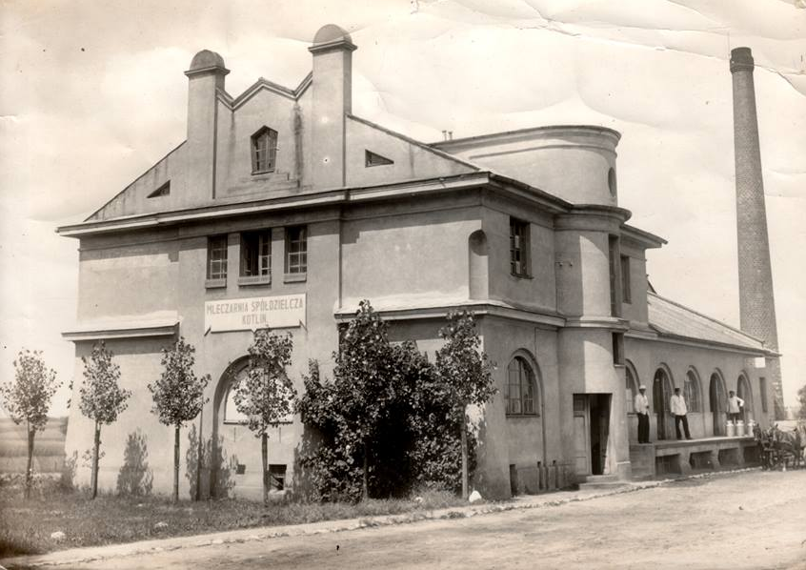
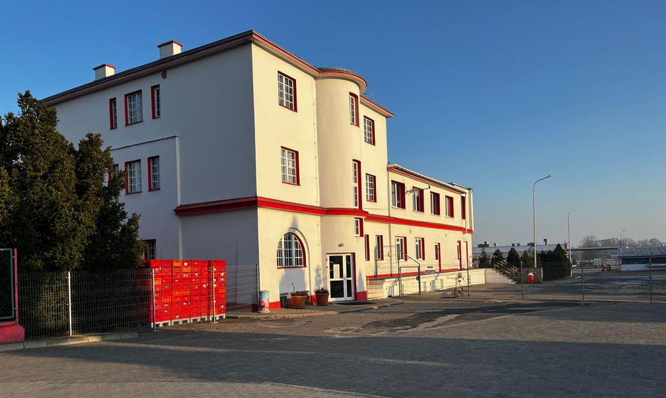
ZPOW w Kotlinie, ciąg dalszy
2022

Slide 20
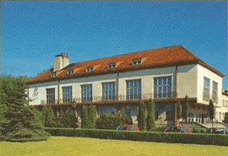
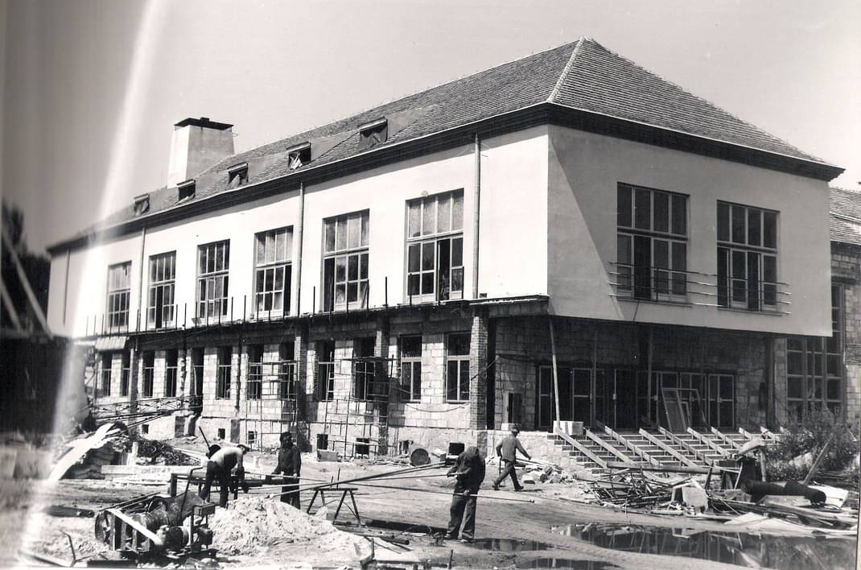
RSP w Kotlinie
Drugim ważnym zakładem na terenie Kotlina była
Rolnicza Spółdzielnia Produkcyjna.
2000
1979

Slide 21
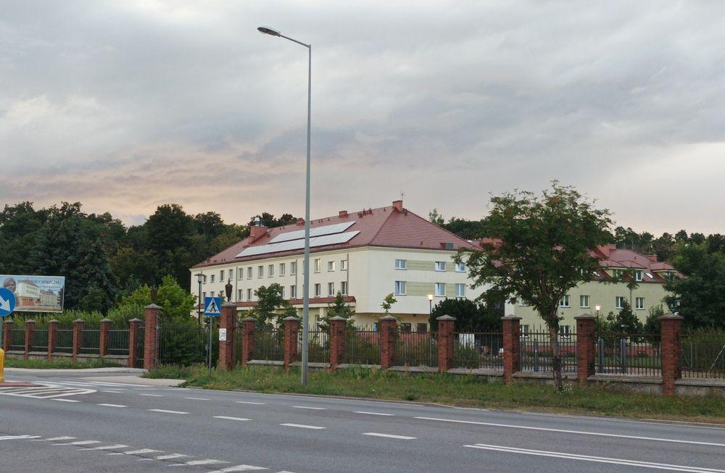
RSP w Kotlinie, ciąg dalszy
Jej okazały budynek od kilkunastu lat jest siedzibą Domu Pomocy Społecznej im. Marii Kaczyńskiej.
2022

Slide 22
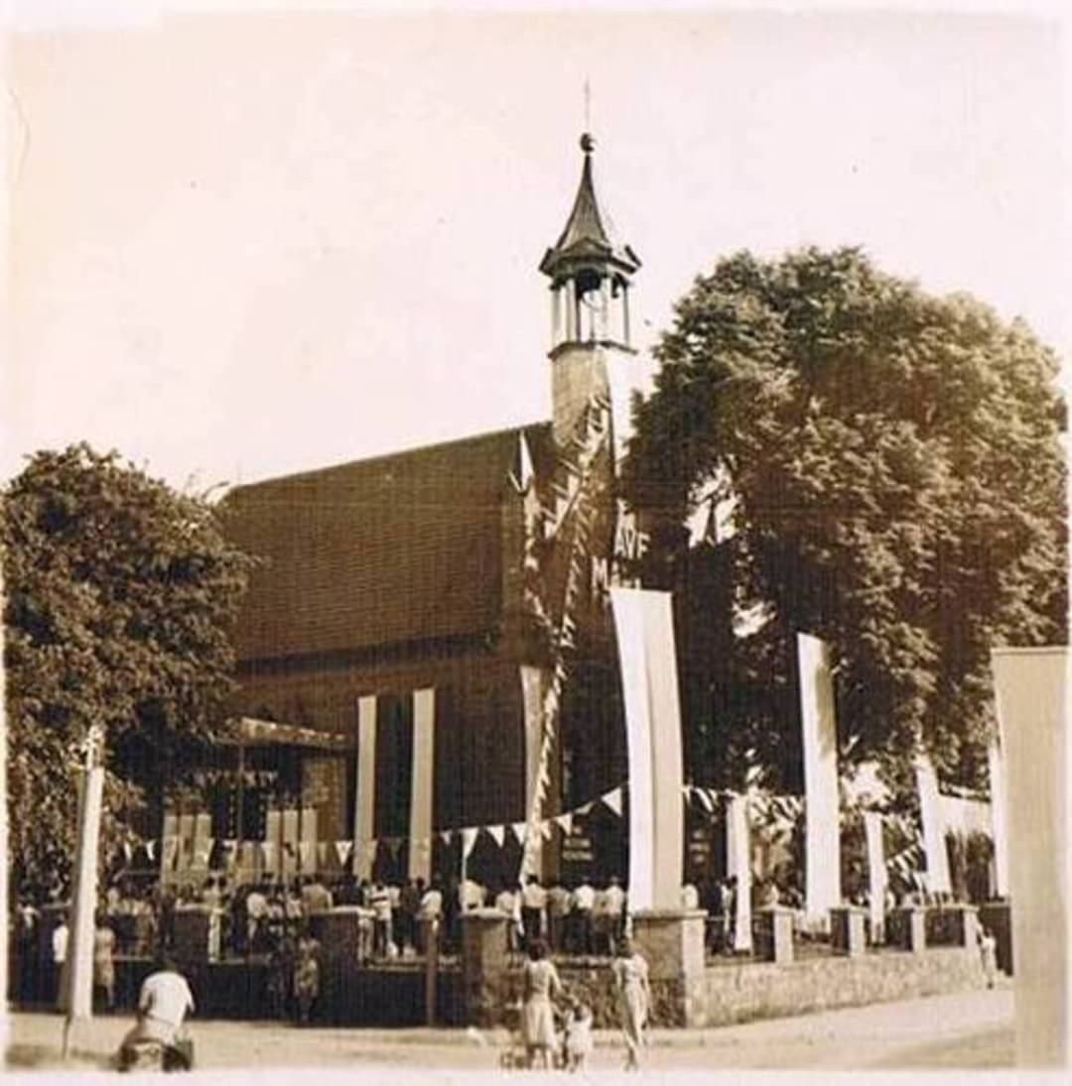
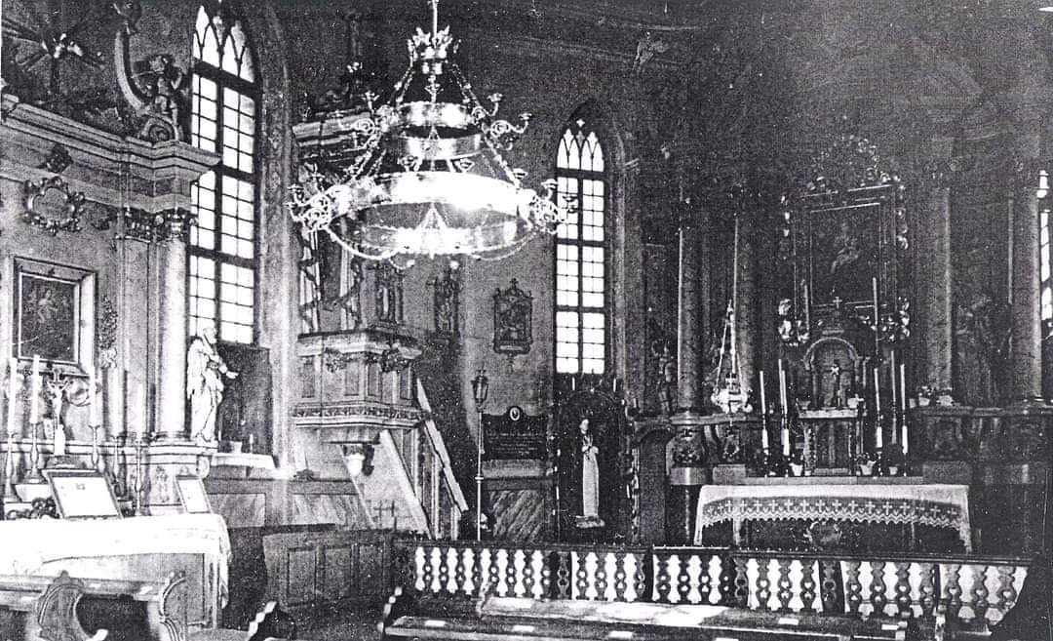
Nasza parafia
Od wielu lat ludzie gromadzą się w kościele. W naszej miejscowości budynek kościoła pochodzi z drugiej połowy XIX wieku – jest więc bardzo stary.
Oto krótka fotograficzna
historia jego działalności.
1979

Slide 23
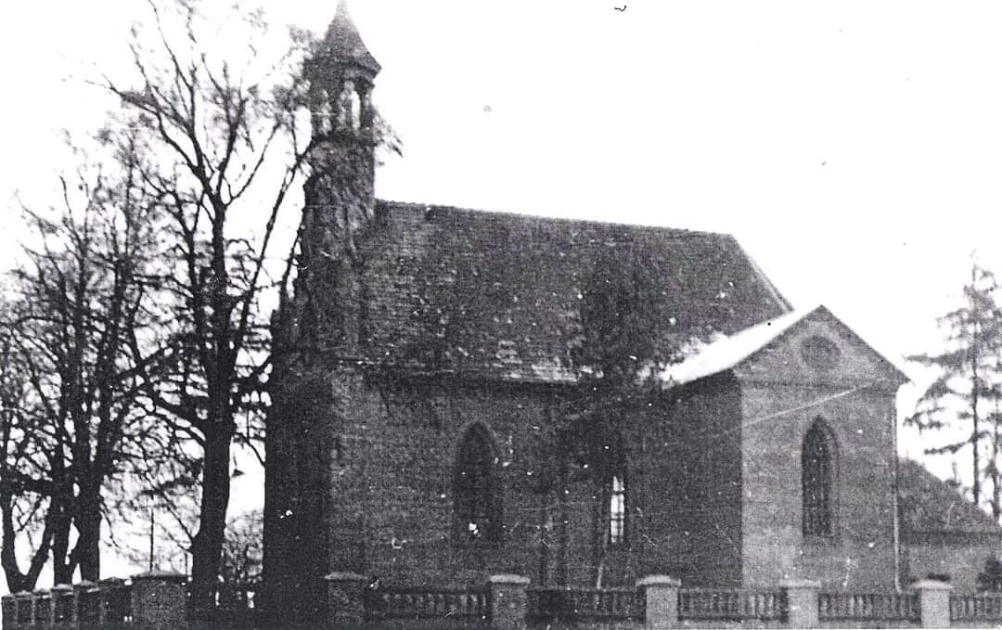
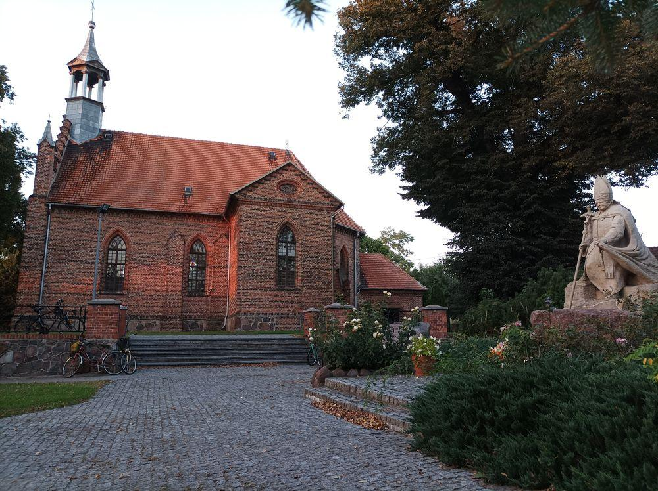
Kościół, ciąg dalszy
Nasza lokalna świątynia jest pod wezwaniem świętego Kazimierza Królewicza. Budynek z zewnątrz wygląda przyzwoicie, ale w środku konieczny jest remont.
2022

Slide 24
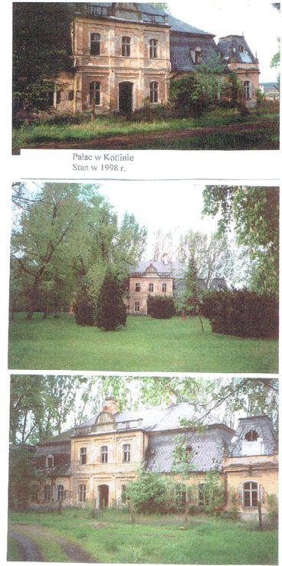
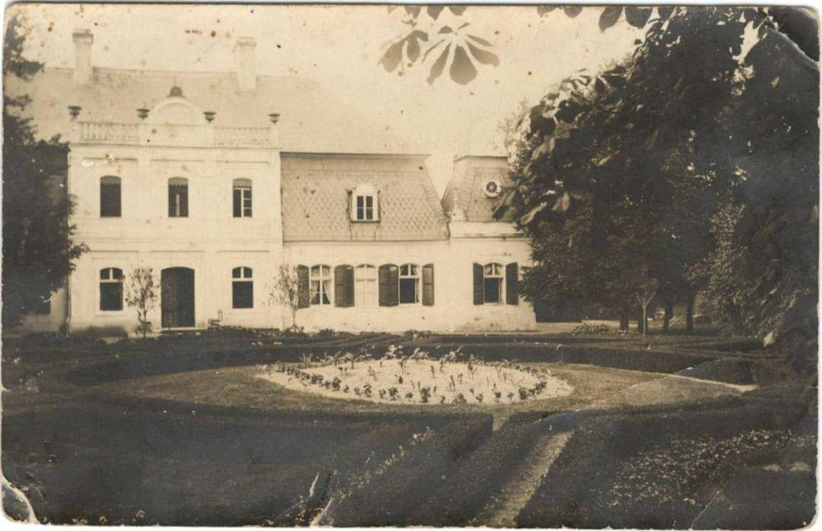
Dwór / Pałac w Kotlinie
Na terenie naszej miejscowości znajduje się piękny XVIII wieczny dwór. Niestety obiekt do dnia dzisiejszego nie został poddany renowacji. Szkoda, bo mógłby zostać turystyczną perełką Kotlina.
1933
1998

Slide 25
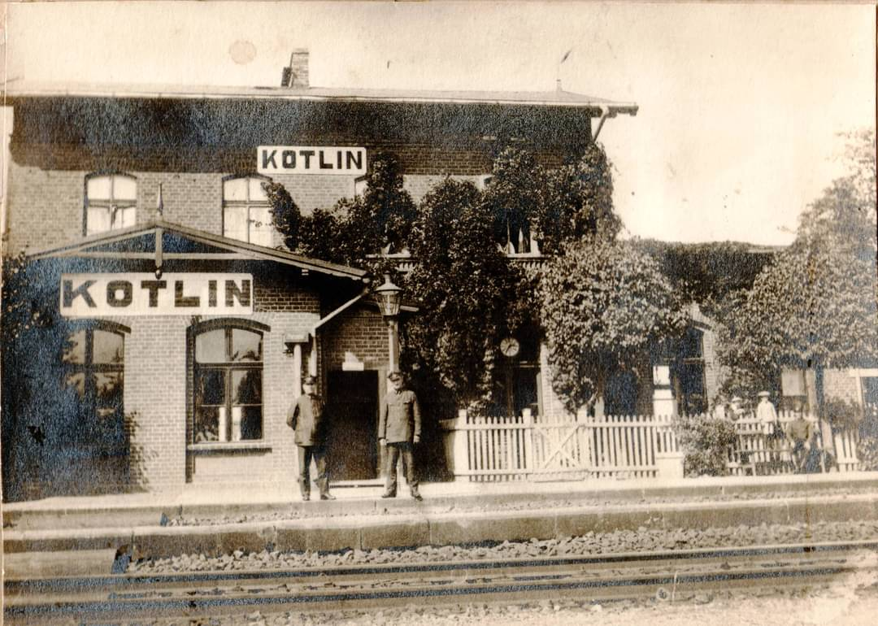
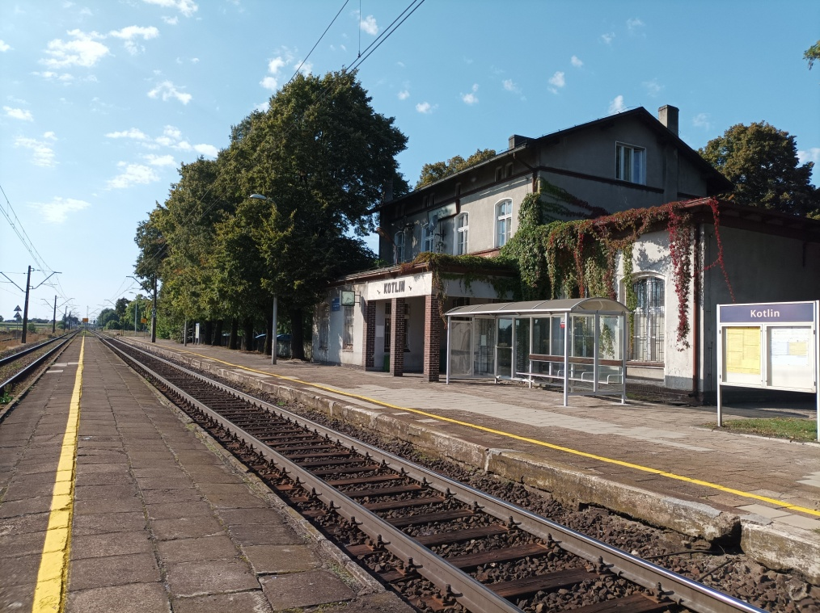
Dworzec PKP w Kotlinie
Nasz dworzec PKP do dziś jest głównym miejscem, z którego kursują nie tylko pociągi osobowe do Poznania, Kluczborka, Kalisza, Łodzi…, ale również towarowe.

Slide 26
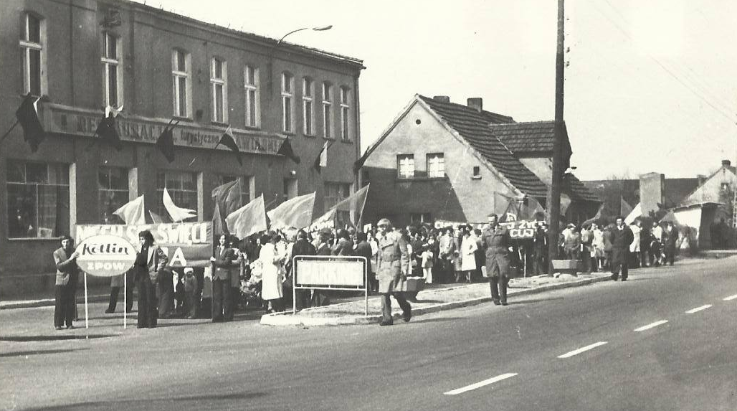
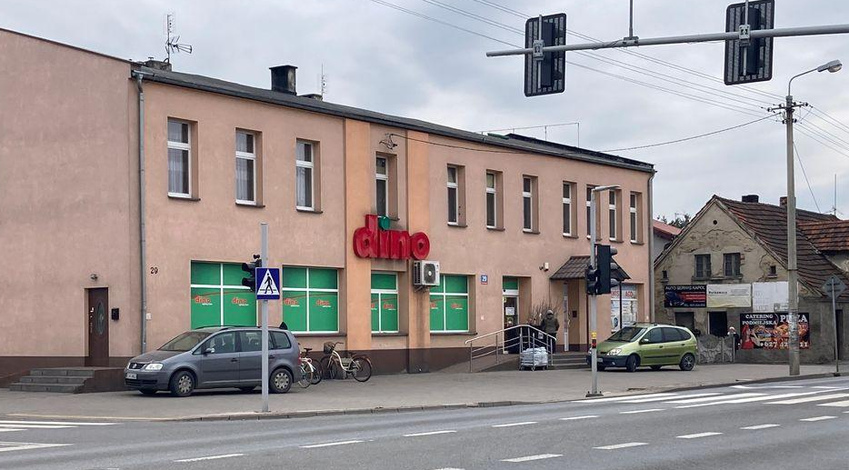
Ulica Poznańska
Centralną arterią komunikacyjną w naszej miejscowości jest ulica Poznańska. Stanowi ona fragment drogi krajowej nr 11 na trasie Poznań – Pleszew – Ostrów Wielkopolski. To właśnie przy niej zlokalizowano większość sklepów, a przed 1989r. była miejscem pochodów
1 – majowych.

Slide 27
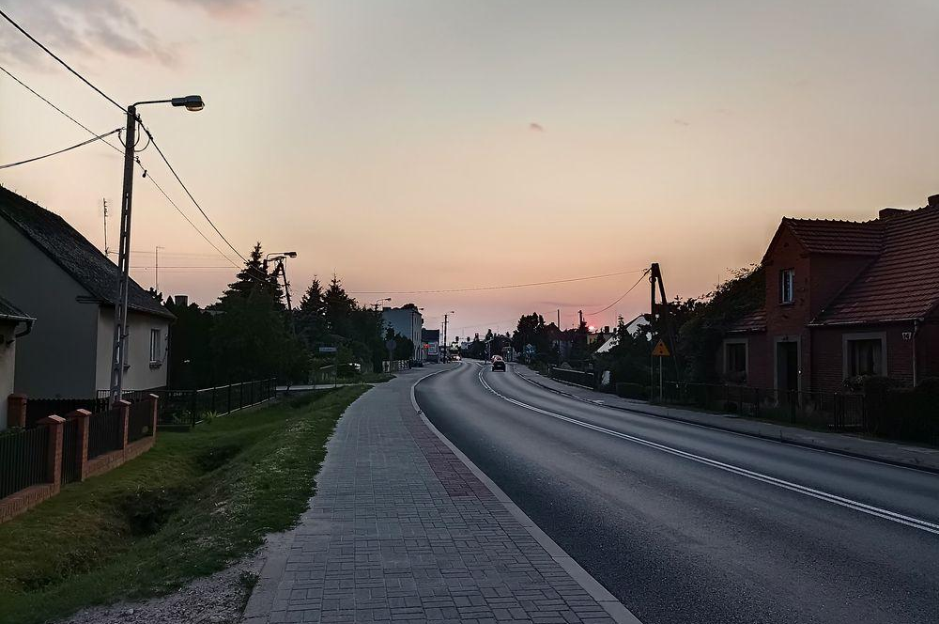
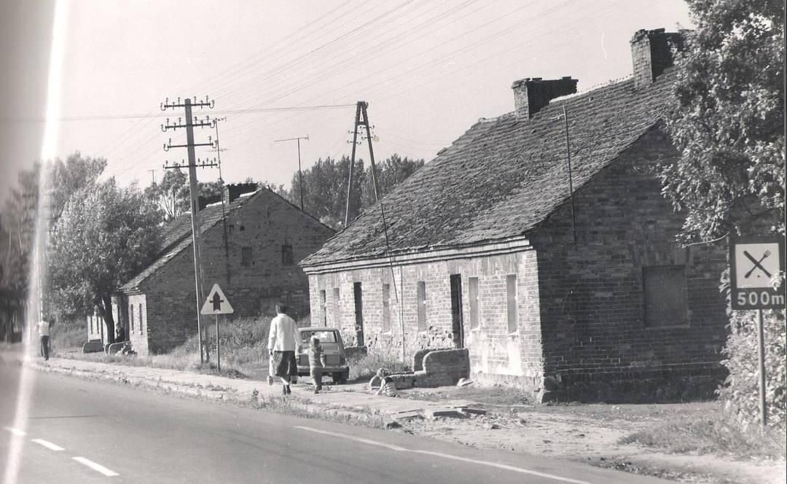
Ulica Poznańska, ciąg dalszy
Zanim Poznańska stała się traktem o znaczeniu ogólnokrajowym,
stały przy niej charakterystyczne dla minionych lat czworaki.

Slide 28
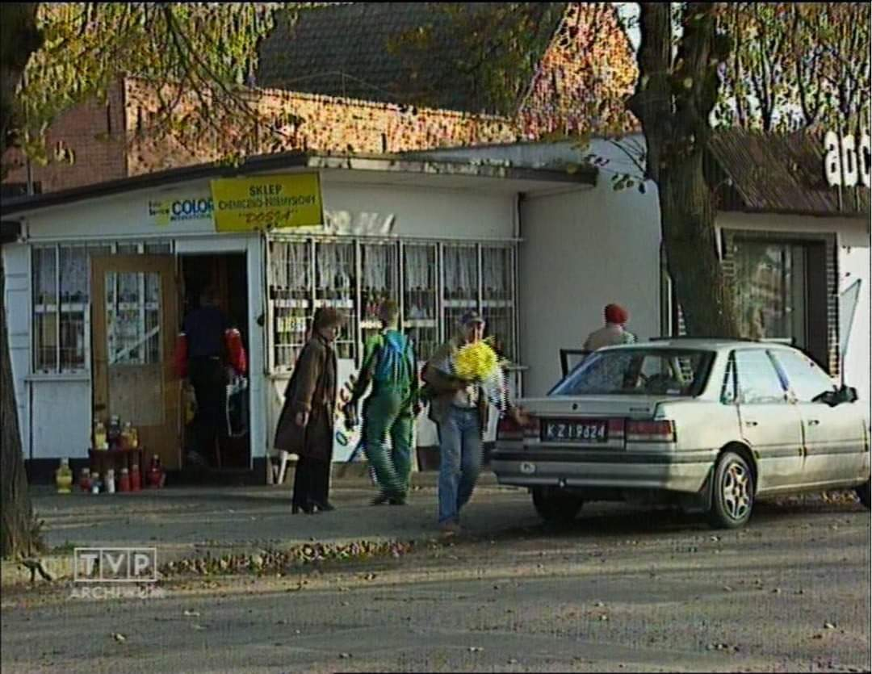
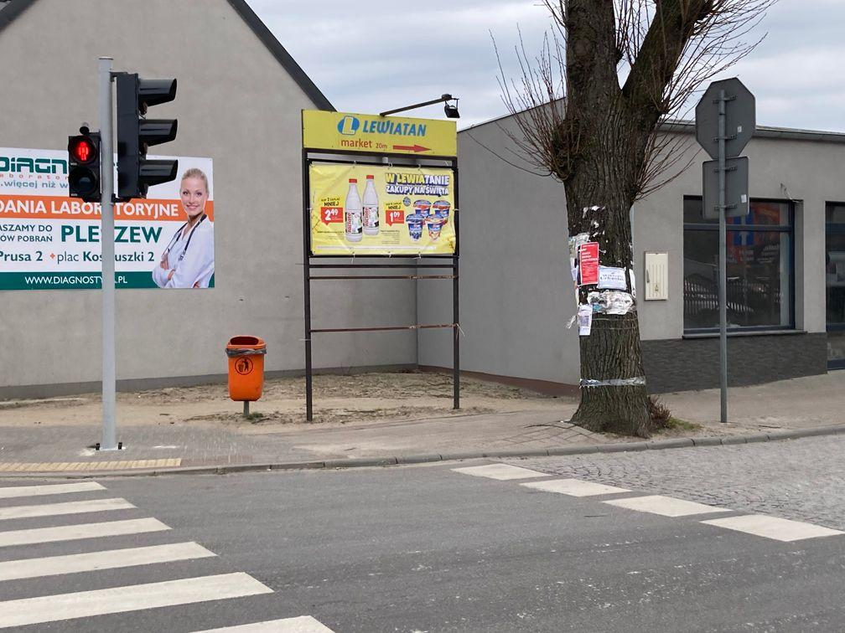
Handel
Na rogu ulicy Poznańskiej i Dworcowej odkąd tylko pamiętamy kwitł handel. Potwierdzają to zarówno archiwalne fotografie TVP jak i współczesne zdjęcia.

Slide 29
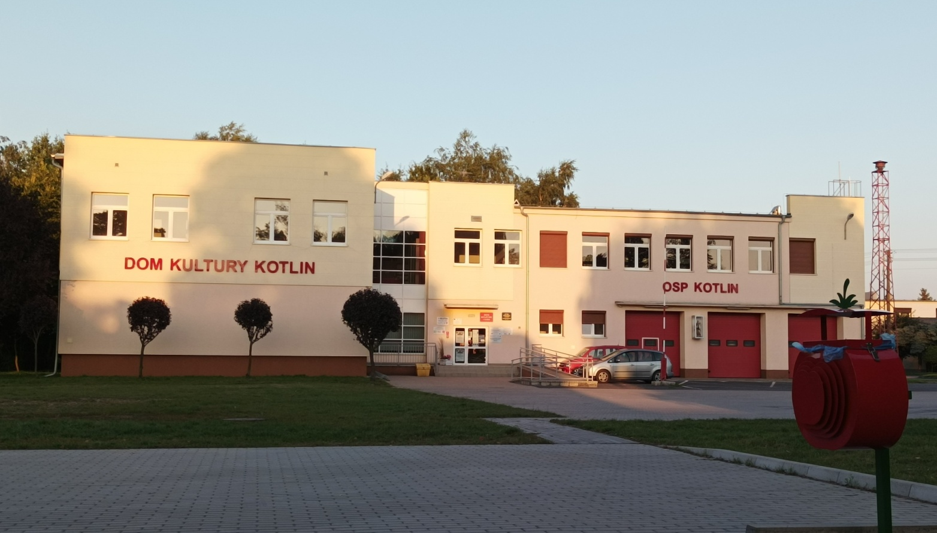
Kultura…
Do budynku Ochotniczej Straży Pożarnej w Kotlinie w roku 2014 dobudowano… Dom Kultury. Obiekt do dnia dzisiejszego jest najważniejszym animatorem rozrywki na wysokim poziomie w naszej miejscowości.

Slide 30
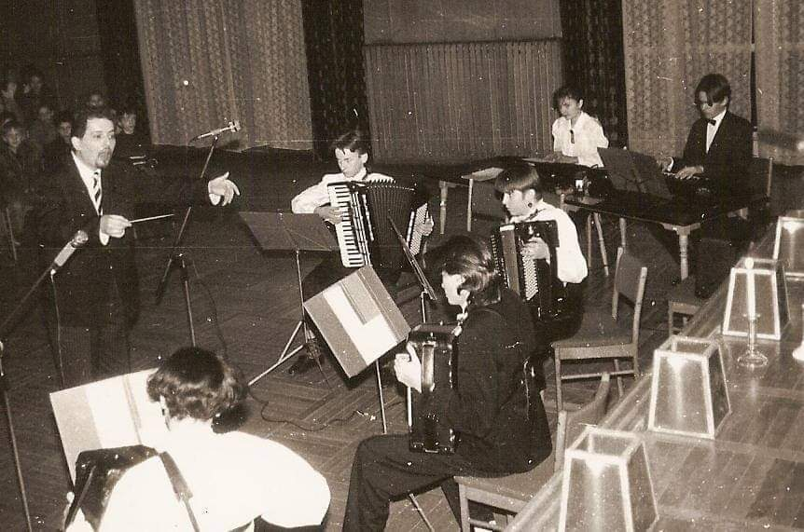
Kultura, ciąg dalszy
Impreza o charakterze ogólnopolskim, która rozsławiła naszą miejscowość jest
Festiwal Solistów i Zespołów Akordeonowych.

Slide 31
Materiałów zebraliśmy naprawdę dużo. Pewnie powstałaby z nich niejedna książka. Staraliśmy się Wam pokazać te najważniejsze, mające największy wpływ na nasze obecne młodzieńcze życie.
Będziemy dalej pod okiem nauczycieli rozwijać nasze regionalne pasje, być może w następnych projektach organizowanych pod auspicjami
Ośrodka Doskonalenia Nauczycieli w Poznaniu.
Dziękujemy za inspiracje. Do widzenia!!! ☺
Uczestnicy projektu

